Slide 1

ECHON
PLEXON
AUDION
PLEXON
Ihre Systeme.
Ein gemeinsamer
Kontext.
KONTEXT · FLOWS
CREATION
CHECKION
Die offene AI Suite von MSQ DX für Research, Kreation, Qualität und Governance.
BRANDION
MSQ DX · 2026

Slide 2

DAS VERSPRECHEN
PLEXON ersetzt Ihren Stack nicht.
Es macht ihn gemeinsam nutzbar.
RESEARCH
Qualtrics
Insights
PLEXON
DESIGN
Figma
gemeinsamer Kontext
Prototypen
Daten
CMS
Contentful
Prüfungen
Entscheidungen
ANALYTICS
Rollen
Search Console
Freigaben
Nachweise
Bestehende Systeme bleiben relevant. PLEXON verbindet Daten, Spezialfähigkeiten und Entscheidungen.
02

Slide 3
ÖKOSYSTEM
Fünf Spezialisten. Viele Andockpunkte. Ein Arbeitskreislauf.
ECHON
CHECKION
Brandwatch · Meltwater
Search Console · PageSpeed
PLEXON
COLLECTION · KONTEXT · FLOWS
AUDION
BRANDION
Qualtrics · SurveyMonkey
Figma · Frontify · Bynder
CREATION
Contentful · Storyblok · AEM
Toolnamen zeigen mögliche Integrationsziele – keine pauschale Zusage einer bereits produktiven Standardintegration.
03

Slide 4
PLEXON · CONTROL PLANE
Der Kontext bleibt zusammen. Die Apps bleiben spezialisiert.
ANDOCKPUNKTE
COLLECTION
Ein gemeinsamer Arbeitsraum
SharePoint
Google Drive
01
KONTEXT
Quellen, Briefings, Ergebnisse
Teams / Slack
02
FLOWS
Übergaben und spezialisierte Agents
APIs & MCP
03
GOVERNANCE
Rollen, Prüfungen, Nachweise
PLEXON hält den Prozess steuerbar – nicht die fachliche Tiefe jeder App.
04

Slide 5
ECHON · MARKET INTELLIGENCE
Marktdynamik wird zum Briefing.
Signale erkennen, strukturieren und in konkrete Fragen übersetzen.
SIGNALDYNAMIK
OUTPUT
Was verändert sich – und warum ist es relevant?
01
Trend-Wave
02
Source Trail
03
Research Question
TRACK
STRUCTURE
EXPLAIN
MÖGLICHE DATENQUELLEN
Brandwatch
Meltwater
Similarweb
RSS / News
Beispiele möglicher Anbindungen · abhängig von API, Lizenz und Berechtigung
05
Notes:
[Sources]
- https://developers.brandwatch.com/
- https://developer.meltwater.com/docs/
- https://developers.similarweb.com/docs/similarweb-web-traffic-api
[/Sources]

Slide 6
AUDION · PLEXON ECOSYSTEM
Aus Zielgruppenwissen wird ein Sparringspartner.
Research bleibt Quelle. AUDION macht ihn anwendbar, vergleichbar und testbar.
A
B
C
VALIDIERUNG
Passt die Idee zur Zielgruppe?
EFFIZIENZ
SICHERHEIT
FORTSCHRITT
Will Klarheit, Tempo und belastbare Belege.
Braucht Orientierung, Vergleich und Nachvollziehbarkeit.
Reagiert auf Relevanz, Nutzen und sichtbare Wirkung.
Quellenbezug
Segment-Fit
Hypothesen
01
Quellen sichtbar
02
Interpretation getrennt
03
Hypothesen testbar
MÖGLICHE RESEARCH-QUELLEN
Qualtrics
Typeform
SurveyMonkey
XLSX / CSV
Beispiele möglicher Anbindungen · abhängig von API, Lizenz und Berechtigung
06
Notes:
[Sources]
- https://api.qualtrics.com/
- https://www.typeform.com/developers/
- https://developer.surveymonkey.com/api/v3/
[/Sources]

Slide 7
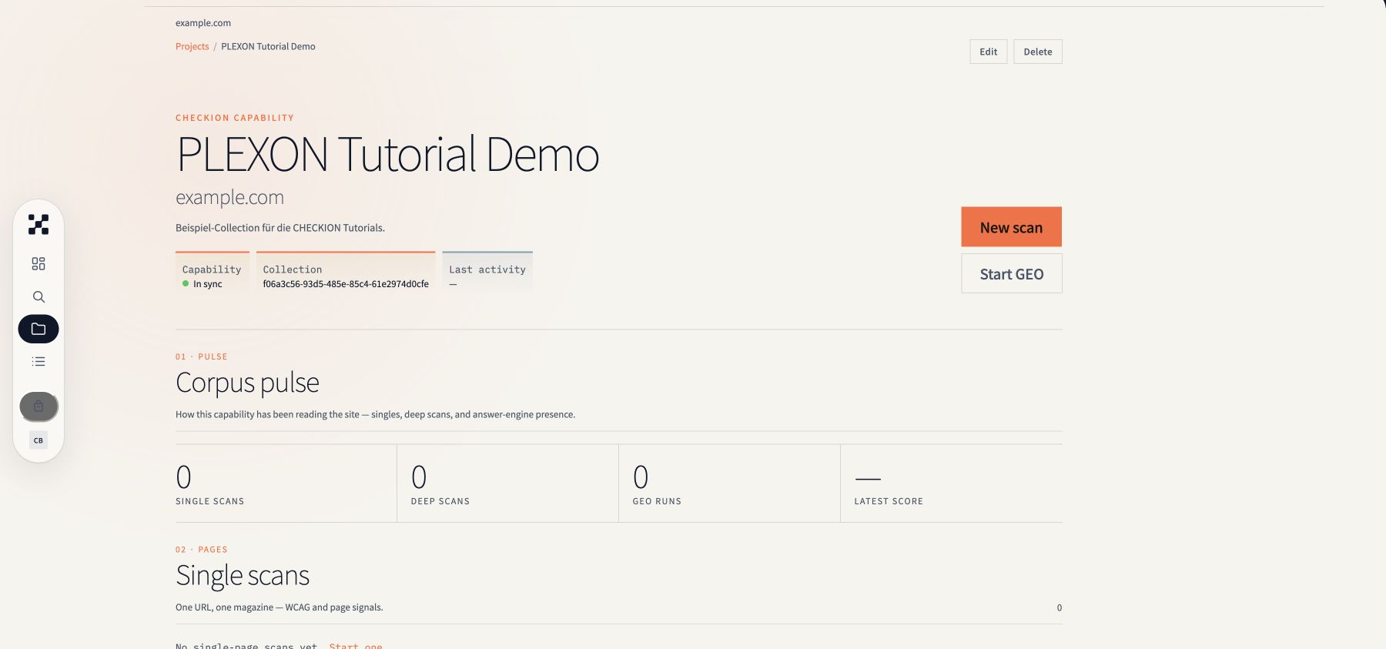
CHECKION · DIGITAL QUALITY
Qualität wird messbar – vor und nach dem Launch.
Technik, Accessibility, SEO und GEO in einer priorisierbaren Sicht.
WCAG
SEO
GEO
PERFORMANCE
Ein Befund.
Eine Priorität.
Ein überprüfbarer Fix.
MÖGLICHE MESSQUELLEN
Search Console
PageSpeed
Siteimprove
Crawler-Exports
Beispiele möglicher Anbindungen · abhängig von API, Lizenz und Berechtigung
07
Notes:
[Sources]
- https://developers.google.com/webmaster-tools/v1/api_reference_index
- https://developers.google.com/speed/docs/insights/v5/get-started
- https://developer.siteimprove.com/
[/Sources]

Slide 8
BRANDION · PLEXON ECOSYSTEM
Marke wird zur prüfbaren Regel.
Guidelines, Tokens und Referenzmaterial werden maschinenlesbar – Prüfung bleibt nachvollziehbar.
ASSET CHECK
RULE ENGINE
PASS
Logo clear space
OK
MAKE IT MATTER.
Primary palette
OK
Logo
Farbe
Typo
Kontrast
Headline type
REVIEW
CTA contrast
FAIL
MÖGLICHE BRAND-QUELLEN
Figma
Frontify
Bynder
DAM / PIM
Beispiele möglicher Anbindungen · abhängig von API, Lizenz und Berechtigung
08
Notes:
[Sources]
- https://developers.figma.com/docs/rest-api/
- https://developer.frontify.com/
- https://developers.bynder.com/
[/Sources]

Slide 9
CREATION · RAPID PROTOTYPING
Erst sichtbar machen. Dann sauber ins CMS übergeben.
CREATION ist kein Allzweck-Studio – sondern die schnelle Oberfläche für Landing-Page-Varianten und strukturierte Übergaben.
VARIANTE B
VARIANTE A
CMS HANDOFF
VARIANTE C
Contentful
→
Storyblok
Adobe AEM
Webflow
PREVIEW
COMPARE
PREVIEW
API · Webhook · strukturierter Export
KLARER SCOPE
Rapid Prototype
Landing-Page-Varianten
CMS-Schnittstelle
Beispiele möglicher Anbindungen · abhängig von API, Lizenz und Berechtigung
09
Notes:
[Sources]
- https://www.contentful.com/developers/docs/references/api-basics/
- https://www.storyblok.com/docs/api/management
- https://experienceleague.adobe.com/en/docs/experience-manager-cloud-service/content/headless/introduction
- https://developers.webflow.com/data/reference/content-management
[/Sources]

Slide 10
ZUSAMMENSPIEL
Von der Marktbewegung zur überprüften Experience.
Jeder Schritt kann interne und externe Systeme nutzen – der Kontext bleibt verbunden.
01
02
03
04
05
BEOBACHTEN
VERSTEHEN
ENTSCHEIDEN
PROTOTYP
PRÜFEN
→
→
→
→
ECHON
AUDION
PLEXON
CREATION
CHECKION + BRANDION
Meltwater
Qualtrics
Briefing
Figma / CMS
GSC / DAM
CREATION baut nicht den gesamten Prozess ab. Es macht Entscheidungen früh sichtbar und bereitet die Übergabe in bestehende Produktionssysteme vor.
10

Slide 11
INTEGRATIONSARCHITEKTUR
Jeder Prozess hat Andockpunkte.
Integration ist eine Designentscheidung – kein Produktversprechen per Toolname.
API
MCP
IMPORT
WEBHOOK
lesen · schreiben
Tools für Agents
XLSX · CSV · JSON
Events · Übergaben
01
ZUGRIFF
02
VERTRAG
03
GOVERNANCE
OAuth, Rollen, Datenräume
API-Plan, Rate Limits, Lizenzen
Freigabe, Nachweis, Monitoring
Die passende Anbindung wird pro Kunde und Use Case geprüft – technisch, rechtlich und wirtschaftlich.
11
Notes:
[Sources]
- https://developers.figma.com/docs/rest-api/
- https://www.contentful.com/developers/docs/references/api-basics/
- https://www.storyblok.com/docs/api/management
[/Sources]

Slide 12
GOVERNANCE
Offen integrieren. Kontrolliert entscheiden.
Externe Tools liefern Daten oder Aktionen. PLEXON hält Regeln, Rollen und Nachweise zusammen.
01
02
03
04
EVIDENCE
POLICY
REVIEW
TRACE
Welche Quelle stützt die Aussage?
Welche CI- und Prozessregeln gelten?
Wer prüft und gibt frei?
Was wurde wann entschieden?
AI beschleunigt Prüfung und Vorbereitung. Verantwortliche Menschen behalten Entscheidung und Freigabe.
12

Slide 13
WIRKUNG
Drei Perspektiven. Ein gemeinsamer Vorteil: weniger Kontextverlust.
FÜR KUNDEN
FÜR USER
FÜR MSQ DX
Mehr Steuerbarkeit
Weniger Reibung
Skalierbare Services
Bestehende Systeme bleiben nutzbar. Entscheidungen werden nachvollziehbar.
Research, Gestaltung und Prüfung greifen auf denselben Kontext zu.
Wiederverwendbare Flows verbinden Beratung, Kreation und Technologie.
13

Slide 14
EINSTIEG
Nicht mit allen Tools starten.
Mit einem echten Prozess.
Ein relevanter Use Case zeigt schnell, welche Daten, Apps und Anbindungen wirklich Wert schaffen.
01
02
03
LET’S BUILD
THE LOOP.
PROZESS
STACK
LOOP
Eine konkrete Frage
Vorhandene Systeme
Messbare Entscheidung
PLEXON AI Suite · MSQ DX

